Slide 1
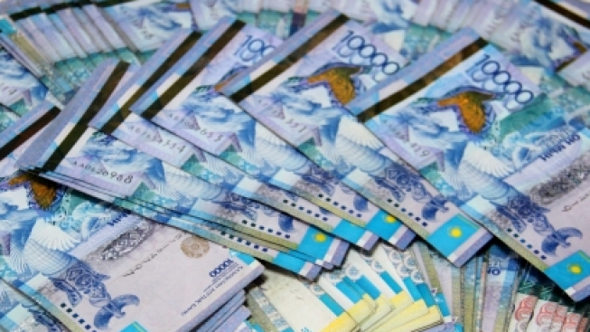
школьная газета
КГУ «СОШ №81» ул. Гапеева 1 Б
«School time»
Выпуск №48
от 22.02.2021 года
Қаржылық сауаттылық апталығы
Неделя финансовой грамотности
«Қаржы әлемі»
22-27 февраля 2021 года
«Мир финансов»

Slide 2
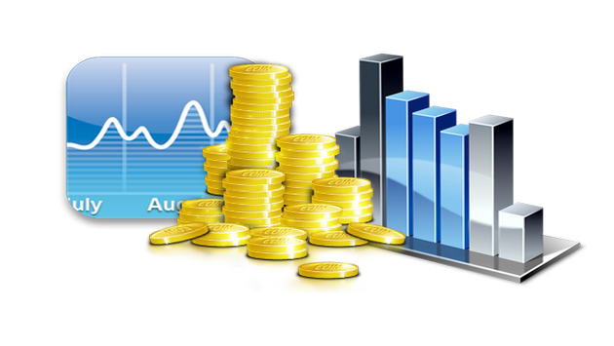
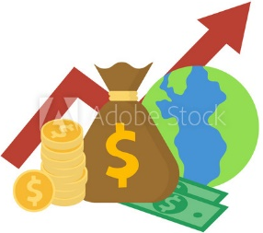
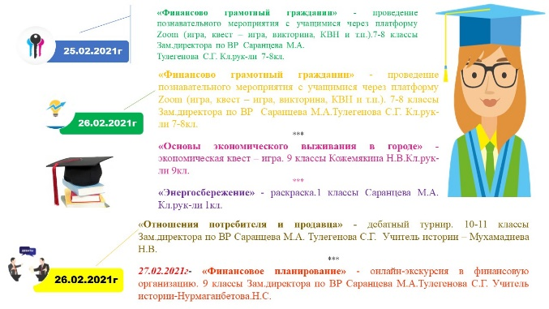

Slide 3
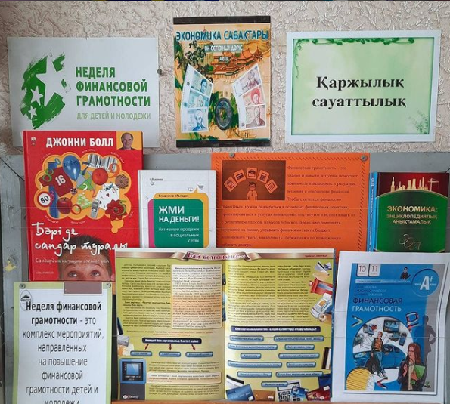
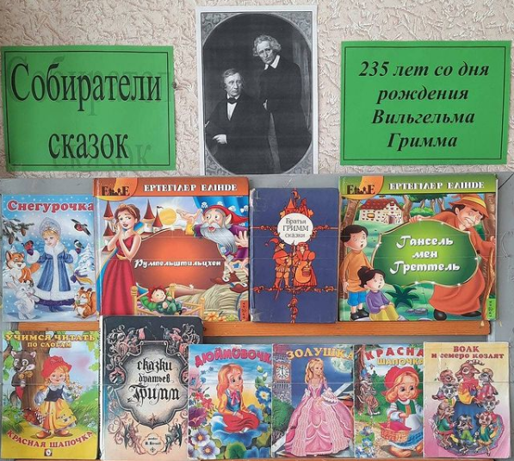
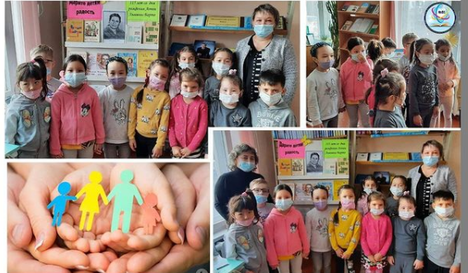
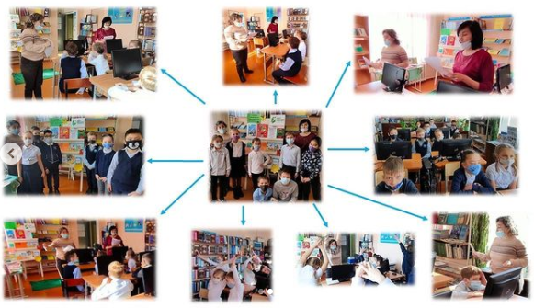
Книжная выставка

Slide 4
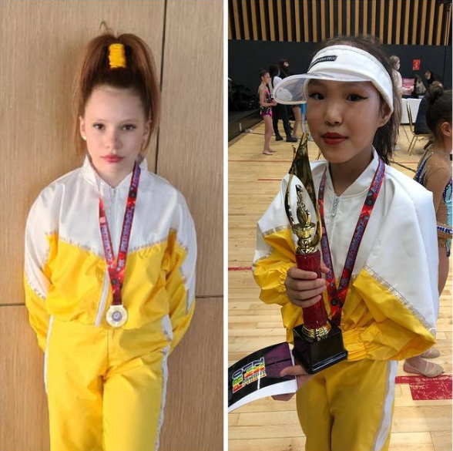
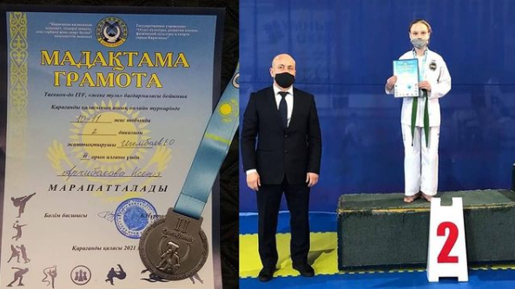
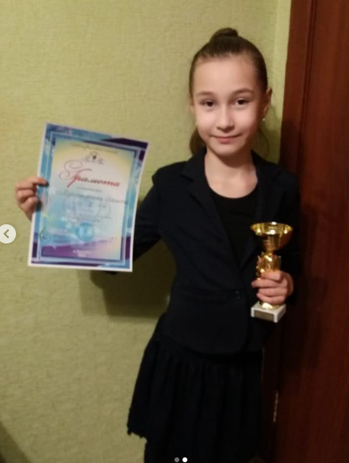
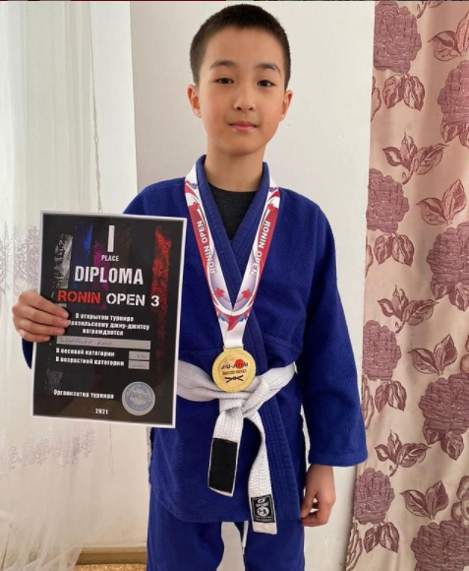
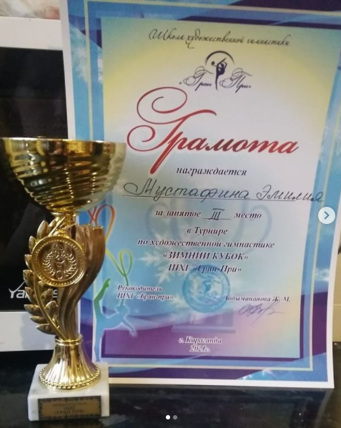
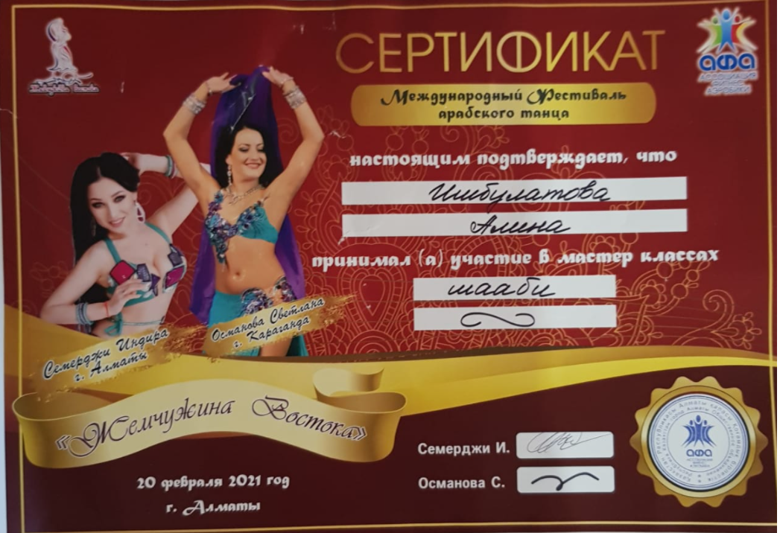
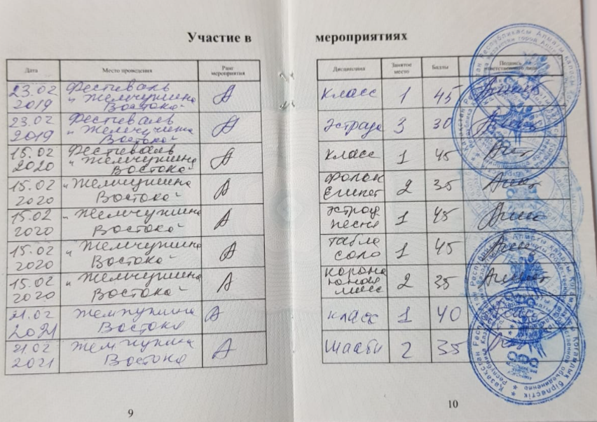
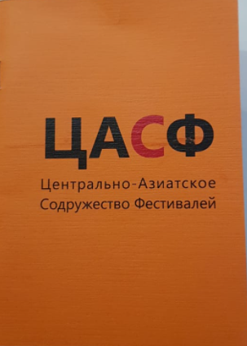
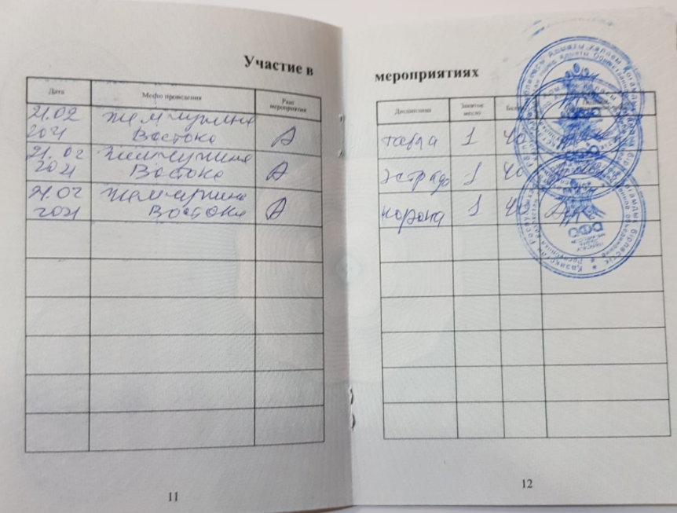

Slide 5
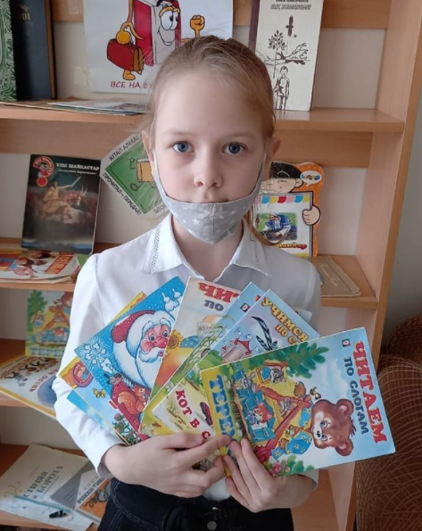
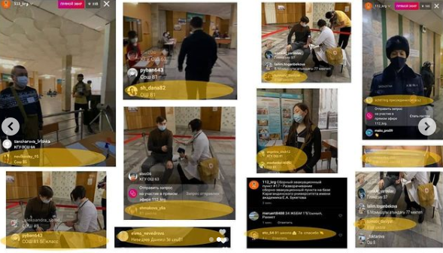
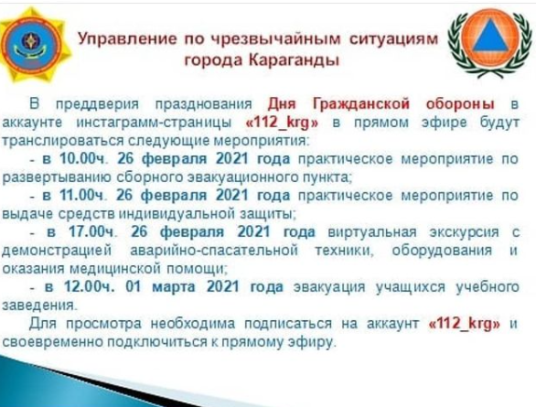
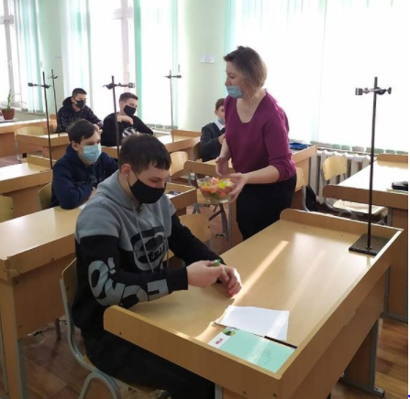
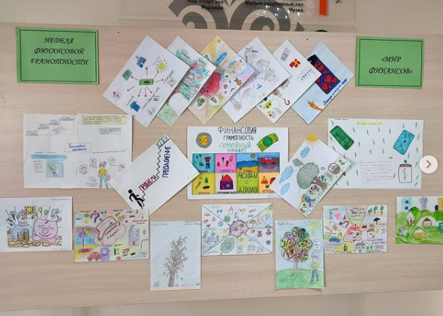
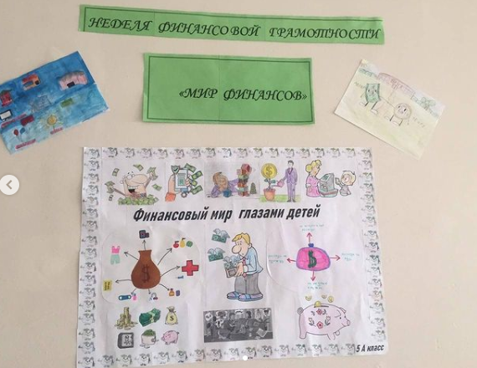
26 февраля 2021 года, учащиеся и родители 1-11-х классов приняли активное участие в городской виртуальной экскурсии "112_krg" организованной Управлением по ЧС города Караганды.
В рамках проекта: "Дорога в Читай город" ученица 3 класса "А" Муравлева Полина приняла участие в акции "Подари книгу.
22.02.21г. среди учащихся 9, 11 кл. педагогом-психологом Струниной Е. А. была проведена позитивная психологическая акция"Скажи жизни Да!
В рамках Недели финансовой грамотности "Мир финансов", учащиеся 2-х классов приняли активное участие в конкурсе детского рисунка "Финансовый мир глазами детей!", учащиеся 5-х классов приняли активное участие в конкурсе плакатов, посвящённых финансовой грамотности.

Slide 6
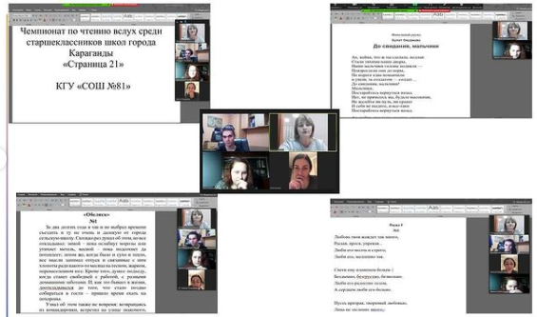
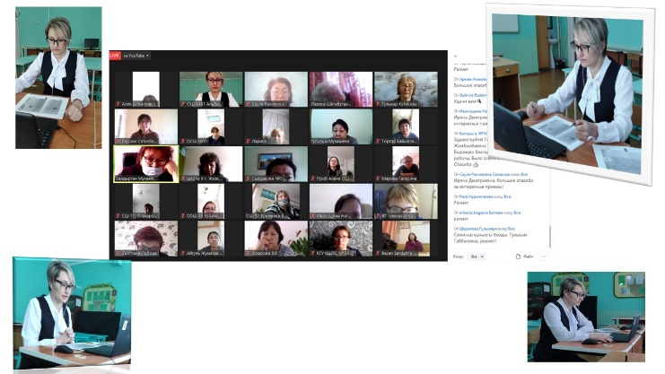
22 февраля среди учащихся 10-11 классов был проведен школьный этап Чемпионата по чтению вслух "Страница 21". Учащиеся читали тексты Василя Быкова, Харпер Ли, Максимилиана Волошина, Булата Окуджавы. Уверенную победу одержала ученица 10 "А" класса Сосновская Арина. Поздравляем!!! Пожелаем ей удачи при чтении на городском этапе! Учитель русского языка и литературы Свинцицкая Т.Ю
Учитель Альбазарова Ирина Дмитриевна 25 февраля приняла участие в воркшопе ,организованным Учебно- методическим центром Карагандинской области ,в рамках проекта ,«Бірге оқимыз» с темой ,«Развитие математической грамотности младших школьников».
В рамках Недели Финансовой грамотности 25 февраля прошла онлайн встреча учащихся 7 " А" класса с финансистом, менеджером " Отбасы банк" Байжумановой Нургуль Жайлауевной. В ходе мероприятия дети узнали много интересных фактов о финансах, как стать финансово грамотным гражданином, как правильно тратить и копить деньги, и о важности этого знания в будущем. Классный руководитель: Шакаримова Г.К. #финансы#деньги#неделяфинансовойграмотности#.

Slide 7
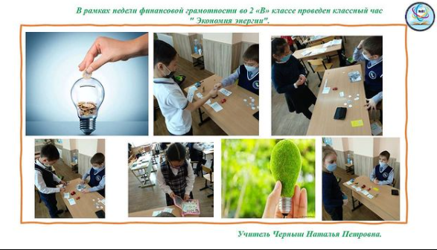
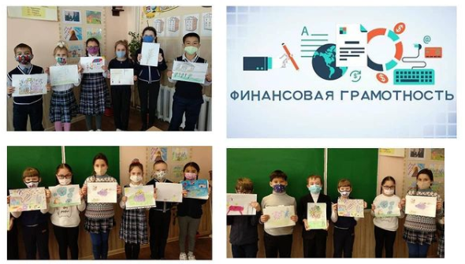
В рамках Недели финансовой грамотности 23.02.2021г. на факультативном занятии "Эконом и К" в 6"В" классе прошла онлайн-игра "Мои карманные деньги". Ребята решали экономические задачи ,разгадывали загадки, кроссворд. Учитель: Кожемякина Н.В
В рамках Недели финансовой грамотности на факультативных занятиях "Эконом и К" учащиеся 6 "В" класса выполнили творческие работы по теме " Финансовый мир глазами детей". Учитель :Кожемякина Н.В.
В рамках недели финансовой грамотности во 2 В классе проведен классный час " Экономия энергии".
Ученики 2 В класса приняли участие в конкурсе рисунков "Финансовый мир глазами детей".Учитель Черныш Наталья Петровна.

